Slide 1
Titelvariante 1
JavaFX Projekt: Logikbaukasten Ideenpräsentation
Jan Bednarz, Muhammed Obi, Marvin Mundt

Slide 2
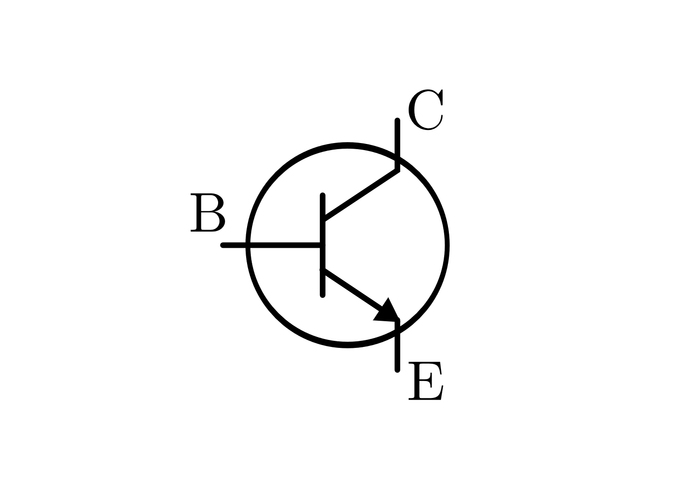
Inhalt 2 Bilder + Text
JavaFX Projekt: Logikbaukasten
Einführung
Digitalisierung spielt in allen Lebensbereichen eine immer wichtigere Rolle
Für die digitale Revolution ist der Transistor maßgeblich entscheidend.
Die boolesche Algebra ließ sich dadurch als Schaltzustände nachstellen.
– in der Digitaltechnik ist der Begriff als Schaltalgebra bekannt.
Logikausdrücke lassen sich durch das Schaltverhalten von Transistoren realisieren (UND, OR, XOR, NOT).
Dadurch können aufwendigere Schaltungen entwickelt werden, wie Register, Addierer, bis hin zum Prozessor, die mit Hardwarebeschreibungssprachen komplex entwickelt werden.
https://www.grund-wissen.de/elektronik/_downloads/schaltzeichen-transistor-npn.svg

Slide 3
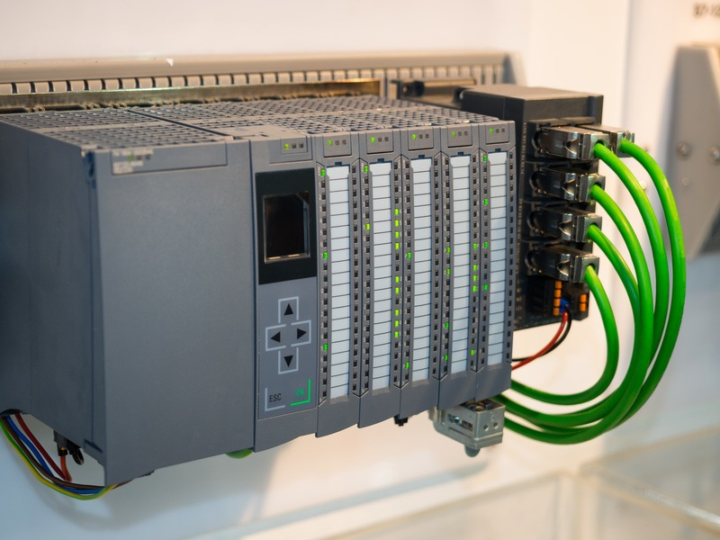
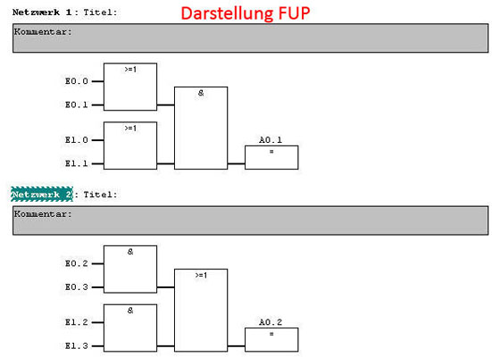
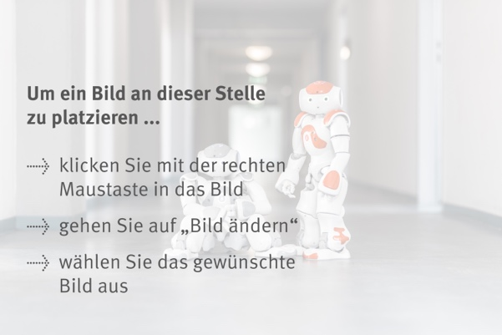
Inhalt Bild quer + Text
JavaFX Projekt: Logikbaukasten
Einführung
Nicht nur integrierte Schaltungen bedienen sich an den Eigenschaften der Logikbausteine.
Auch größere Systeme nutzen die Logikgatter als ganzes Konstrukt, ohne auf die Transistorebene einzugehen.
SPS (speicherprogrammierbare Steuerung) nutzt Grafisch über eine Software die Logikbausteine, um diese dann verschalten zu können.
Dadurch lassen verschiedene Schaltungen generieren die je nach „use case“ durchgeführt wird.
Die entwickelte Schaltung, kann in die SPS implementiert werden, somit ist dies auch physisch ausführbar.
In der Betriebselektronik und auch in der Automatisierungstechnik sehr beliebt.
Lizenzen sind jedoch sehr teuer.
Daher die Idee…
https://cache.pressmailing.net/thumbnail/story_hires/34ca93fb-7e63-4f95-acd6-8b5ee2532796/50-jahre-sps-programmierung.jpg.jpg
https://www.sps-lehrgang.de/typo3temp/fl_realurl_image/darstellung-des-sps-programms-in-fup-6d.jpg

Slide 4
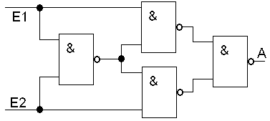
Inhalt 2 Bilder + Text
JavaFX Projekt: Logikbaukasten
Idee
Auch solche Logikbausteine lassen sich natürlich mathematisch darstellen.
Grundschaltungen lassen sich in Wertetabellen darstellen und sind schon vordefiniert zu finden.
Es fehlt an Veranschaulichungen wie sich die einzelnen Logikschaltungen und deren Verbindungen verhalten.
Die Idee: Es soll ein Logikbaukasten entwickelt werden, der es ermöglicht logische Schaltungen zu erstellen und diese mit gewünschten booleschen Werten zu parametrisieren.
Ein- und Ausgangswerte sollen an den Einzelnen Gattern zu sehen sein.
Eine Animation soll zeigen, wie sich der Zustand „weiterbewegt“
https://www.fahrzeug-elektrik.de/iibh.gif

Slide 5
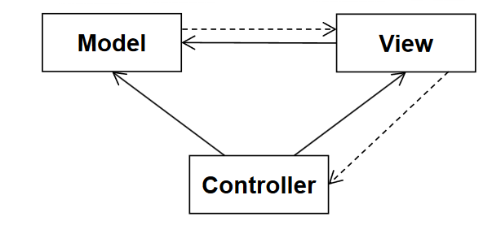
Inhalt 2 Bilder + Text
JavaFX Projekt: Logikbaukasten
Architektur
Model: Startet das Programm.
Controller: Implementierung von Drag and Drop, ausführen von Buttons und das Löschen einzelner Gatter.
View: Wird über FXML realisiert, einbinden der Bilder, aussehen der einzelnen GUI- Elemente.

Slide 6


Inhalt 2 Bilder + Text
JavaFX Projekt: Logikbaukasten
Architektur
Die Architektur ist allerdings zu einfach und die Berechnung der Logik wird nicht durchgeführt.
Das MVC muss daher erweitert werden.
Controller 1 startet mit einem Mouseevent ein neues Model (Model 2)
In Model 2 ist die Berechnung der einzelnen Logiken vorhanden.
Das View greift auf Model 2 und stellt die GUI beispielweise als Textfield.
Diese sind durch den Controller 2 ausführbar, was dazu führt das je nach Interaktion eine Berechnung durchgeführt werden kann.
Hier stellt sich die Frage, ob man bei einem View bleibt, oder ein zweites View erstellt.
1
2
2

Slide 7
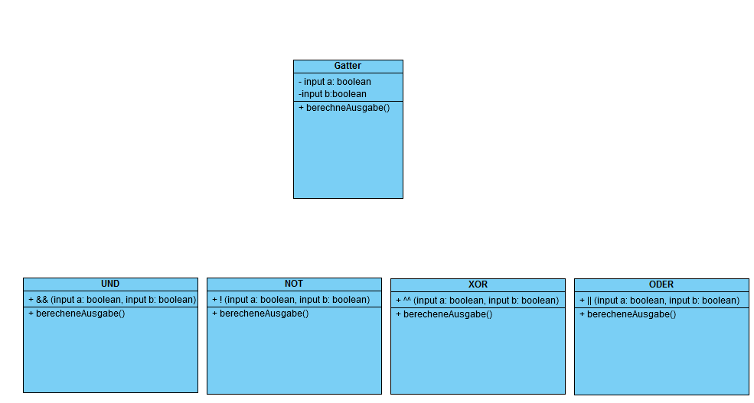
Inhalt 2 Bilder + Text
JavaFX Projekt: Logikbaukasten
Architektur
2
Hinter Model 2 versteckt sich eine Klassenhirarchie
Die Oberklasse stellt den Gatter mit den booleschen Parameter dar.
Es folgen 4 weitere Unterklassen, die von der Oberklasse Gatter erben. UND OR XOR NOT
Model 2 führt somit Gatter aus.

Slide 8
Kapiteltrenner
Vorstellung

Slide 9
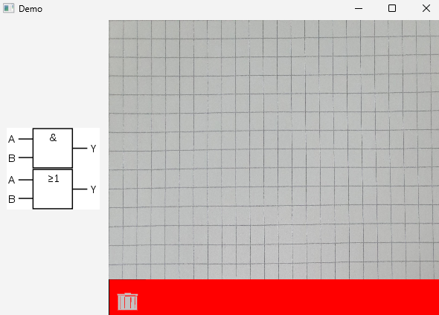
Inhalt Bild hoch + Text
JavaFX Projekt: Logikbaukasten
Stand der Dinge
Es hat sich aber seit der Abgabe noch etwas getan.

Slide 10
Kapiteltrenner
Vorstellung 2

Slide 11
Inhalt 2 Bilder + Text
JavaFX Projekt: Logikbaukasten
Organisation
Am 17.06.2024 ist die nächste Abgabe.
Somit verbleiben noch 3 Wochen.
Wöchentliche Sprint Planungen sind angesetzt, für Austausch und Umsetzungsstrategien
GitHub Nutzung für „remote“ Arbeit ( https://github.com/Sarkasmus/Projektarbeit/tree/main )
Bis zur Abgabe, soll die Logik Ausführbar sein.
Design folgt im Anschluss.
Wie sieht es mit mehreren Eingängen aus ?
1
2
2

Slide 12
Kapiteltrenner
Vielen Dank

Slide 13









Abschlussseite
FB 10 Studierende
MVC
INSTAGRAM
instagram.com/fhdortmund
FACEBOOK
facebook.com/fhdortmund
TIKTOK
tiktok.com/@fhdortmund
TWITTER
twitter.com/fh_dortmund
Alles in eine Klasse Programmieren
YOUTUBE
youtube.com/FachhochschuleDO
www.fh-dortmund.de
XING
xing.com/companies/fachhochschuledortmund
LINKEDIN
linkedin.com/school/fachhochschule-dortmund
KUNUNU
kununu.com/de/fh-dortmund

